Slide 1
클라우드컴퓨팅
A Fair Federated Learning Framework With Reinforcement Learning
가천대학교
202340211
김도형

Slide 2
목차
Information
Introduction
Background
Method
Experiment
Conclusion

Slide 3

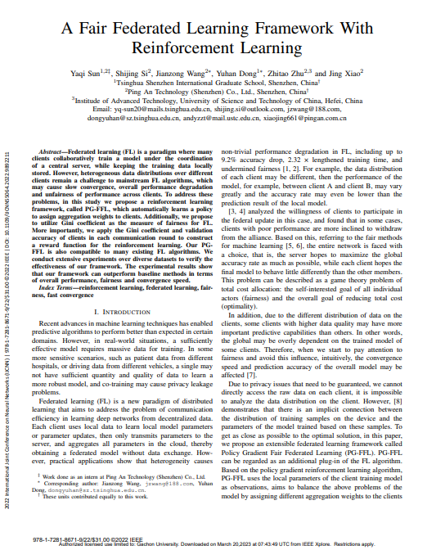
1. Information
Journal Info. | Name | International Joint Conference on Neural Networks (IJCNN)
 | Category | Neural networks theory Analysis Applications
 | Impact Score | 6.30
Year |  | 2022
Author Info. |  | Yaqi Sun, Shijing Si, Jianzong Wang, Yuhan Dong, Zhitao Zhu, Jing Xiao
Keywords |  | Reinforcement Learning, Federated Learning, Fairness, Fast Convergence
출처: https://ieeexplore.ieee.org/stamp/stamp.jsp?tp=&arnumber=9892211

Slide 4
1. Information
Dataset
CIFAR-10
CIFAR-100
Fashion-MNIST

Slide 5
2. Introduction
Abstract
연합학습은 교육 데이터를 로컬에 저장하면서 많은 클라이언트가 중앙 서버의 조정하에 모델을 공동으로 교육하는 패러다임
전반적인 성능 저하 및 클라이언트 간의 불공평에 대한 문제를 해결하기 위해 집계 가중치를 클라이언트에 할당하는 정책을 자동으로 학습하는 PG-FFL이라는 강화 학습 프레임워크 제안
FL의 공정성 척도로 지니 계수 활용
PG-FFL 프레임워크가 전반적인 성능, 공정성 및 수렴 속도 측면에서 기본방법 능가
*지니 계수란? : 일정한 분포의 분산 정도를 설명하는 지표

Slide 6
2. Introduction
기계 학습 기술 발전으로 예측 알고리즘이 특정 영역에서 예상보다 더 나은 성능을 발휘하였으나, 데이터 부족과 PHI 문제에 직면
연합학습은 탈중앙화된 데이터로부터 심층 네트워크를 학습할 때 커뮤니케이션 효율성 문제를 해결하는 것을 목표로 하는 분산학습의 새로운 패러다임
FL 성능 저하 유발 문제점
이질성 9.2% 정확도 저하
2.32배 학습시간 연장
공정성 훼손
Notes:
공정성 훼손으로 인해 A와 B 사이의 모델 성능이 크게 다를 수 있고 정확도가 낮을 수 있음

Slide 7
2. Introduction
최적의 솔루션에 근접하기 위한 PG-FFL (Policy Gradient Fair Federated Learning)
확장 가능한 연합 학습 프레임워크
FL 알고리즘의 추가 플러그인
정책 기울기 강화 학습 알고리즘 기반으로 클라이언트 학습 모델의 로컬 매개변수를 관찰로 사용
클라이언트에 서로 다른 집계 가중치 할당하여 균형을 맞추는걸 목표
심층 강화 학습(DRL) 알고리즘 기반 플러그인 사용
FedAvg 및 FedProx으로 포팅 (FL 최적화 알고리즘) -> PG-FFL이 공정성 크게 향상
Notes:
심층 강화 학습(DRL) 알고리즘 기반 플러그인 사용
집계 가중치 조정을 포함하지 않는 연합 학습 알고리즘
FedAvg 및 FedProx으로 포팅 (FL 최적화 알고리즘)
PG-FFL이 여러 데이터 세트에서 공정성을 크게 향상시킴

Slide 8
3. Background
연합학습
연합학습이란 클라이언트의 개인 데이터를 기반으로 서로 다른 로컬 클라이언트가 학습한 모델 매개변수를 사용하여 서버측에 글로벌 모델을 학습하는 것을 목표로 하는 차등 프라이버시 하의 분산 학습 프레임워크
Non-IId 데이터 배포의 공정성 문제
실제 응용 프로그램에서 서로 다른 클라이언트의 데이터 및 레이블 배포는 분산 알고리즘에서 모든 로컬 클라이언트 배포 및 레이블 IID 배포에 대한 요구 사항을 완전히 충족할 수 없음
연합학습의 융합성과 안정성이 영향을 받음

Slide 9
4. Method
기존 FL 공정성 정의
균일성, 표준편차
Gini (일정한 분포의 분산 정도 설명, 척도 불변의 특성)
평균 성능이 다른 네트워크의 공정성 정도를 균일한 지표로 비교할 수 있음
클라이언트에 대한 Non-IID 데이터 배포
정확도, 융합 효율성 저하
클라이언트 간 공정성의 재앙으로 연결

Slide 10
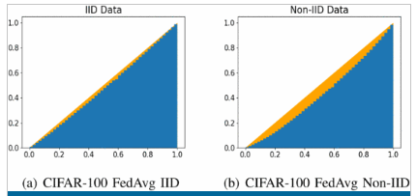
4. Method
FedAvg
FedAvg를 사용하여 CNN 모델로 CIFAR-100 데이터 세트를 교육하고 100개의 클라이언트를 설정하고 클라이언트의 10%가 각 라운드에서 업데이트에 참여하도록 선택
노란색 비율이 클수록 더 불공평함
1000회 훈련 후 FedAvg의 테스트 결과

Slide 11
4. Method
심층강화학습(DRL) 설정
최적의 집계 전략을 탐색하기 위해 글로벌 모델에서 서로 다른 로컬 모델의 가중치를 분산시키는 문제를 심층 강화 학습 문제로 모델링함
Gini (일정한 분포의 분산 정도 설명, 척도 불변의 특성)
평균 성능이 다른 네트워크의 공정성 정도를 균일한 지표로 비교할 수 있음
클라이언트에 대한 Non-IID 데이터 배포
정확도, 융합 효율성 저하
클라이언트 간 공정성의 재앙으로 연결

Slide 12
4. Method
연합학습 프로세스
각 라운드에서 각 클라이언트의 모델 매개 변수로 상태를 나타내는 Markov Decision Process(MDP)로 모델링
목표
정확도 및 공정성 수준으로 가능한 빨리 수렴하도록 DRL 에이전트 훈련
알고리즘에서 DRL 에이전트는 클라이언트에서 로컬 모델 매개 변수와 유효성 검사 정확도만 얻으면 되므로 추가 통신 오버헤드가 발생되지 않고 개인정보를 수집 및 확인하지 않아도 되므로 개인 정보 보호 가능

Slide 13
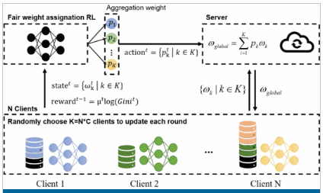
4. Method
PG-FFL Framework

Slide 14
5. Experiment
1. 실험 설정
RL 알고리즘을 기반으로 하는 공정성 조정 모듈을 추가

Slide 15
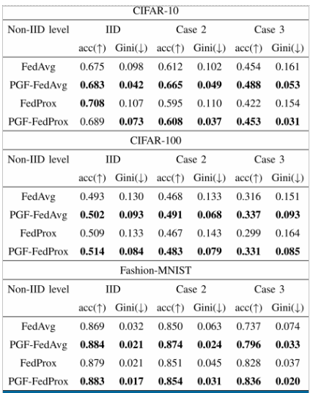
5. Experiment
2. PG-FFL의 공정성
PG-FFL과 Non-IID의 정도가 다양한 데이터 세트에서 테스트된 기준선의 정확도와 공정성 비교

Slide 16
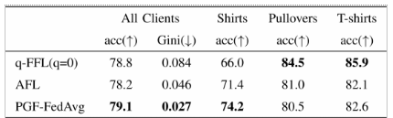
5. Experiment
3. 다른 공정한 연합학습 알고리즘과의 비교
알고리즘을 여러 기준의 공정성 목표와 비교
극단적인 데이터 Non-IID 분포의 경우 PG-FFL 및 기타 공정성 알고리즘과의 정확도 및 공정성 비교

Slide 17
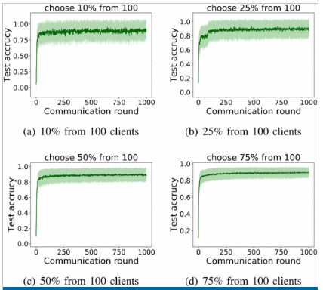
5. Experiment
4. 확장성 분석
알고리즘 제약 조건
실선은 클라이언트의 평균 검증 정확도이고, 녹색 범위는 다른 클라이언트의 표준 정확도이며 영역이 작을수록 더 공정함

Slide 18
6. Conclusion
실험 결과
연합학습에서 클라이언트 간에 보다 공정한 정확도 분포를 장려하는 현실적인 고려 사항을 기반으로 하는 클라이언트 검증 정확도의 지니 계수로 정의되는 새로운 최적화 목표로 공정성을 제안함
대규모 네트워크에서 이 문제를 해결하기 위해 연합 알고리즘을 적용하는 강화 학습 플러그인을 설계하고 실험을 통해 PG-FFL이 모든 글로벌 목표에 대한 공정성 추가 기능으로 간주될 수 있음을 보여줌
일련의 연합 데이터 세트에서 PG-FFL의 공정성과 우월성을 설명함
프레임워크 전반적인 성능, 공정성 및 수렴속도 측면에서 기본 방법을 능가함

Slide 19
감사합니다

